Slide 1

Первые весенние цветы

Slide 2
На проталинках лесных
Видим цветики весны:
Беленькие, нежные
Первые...

Slide 3
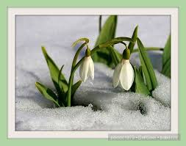
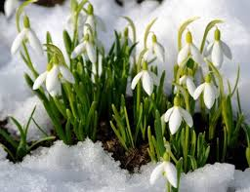
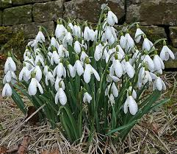
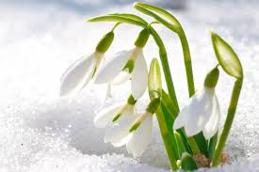
Подснежники

Slide 4
Жёлтый, белый, голубой;
На земле растут пустой.
У весны есть фокусы:
Распустились...

Slide 5
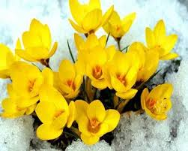
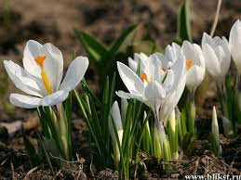
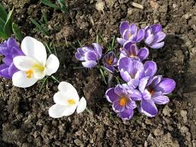
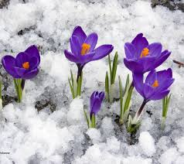
Жёлтый, белы:
Крокусы

Slide 6
Он – цветочный принц-поэт,
В шляпу жёлтую одет.
Про весну сонет на бис
Прочитает нам …

Slide 7
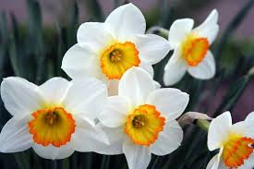
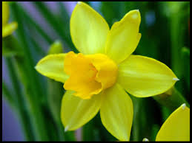
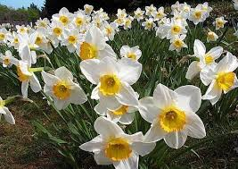
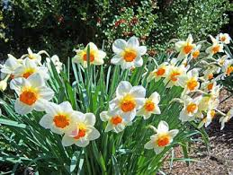
Он –…
Нарцисс

Slide 8
В палисадниках растут,
разноцветные,
Летом были бы они
незаметными,
А весною так желанны
Нам нарциссы и...

Slide 9
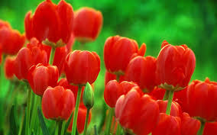
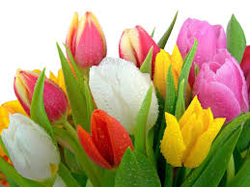
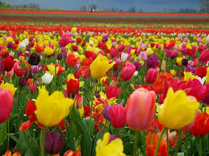
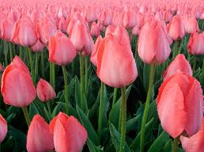
В палисадниках
Нам нарциссы и
Тюльпаны

Slide 10
Даже ночью муравьишка
Не пропустит свой домишко:
Путь-дорожку до зари
Освещают фонари.
На больших столбах подряд
Лампы белые висят.

Slide 11
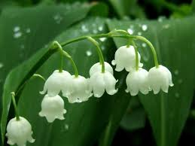
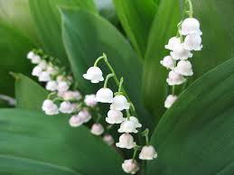
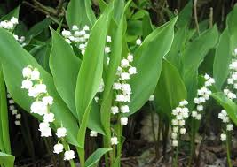
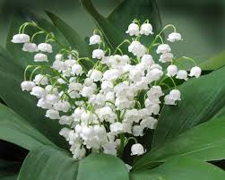
Ландыши

Slide 12
Он спешит весне навстречу,
Я везде его замечу:
Жёлтенький кафтанчик
Носит…

Slide 13
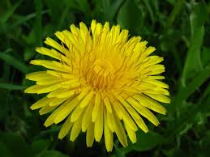
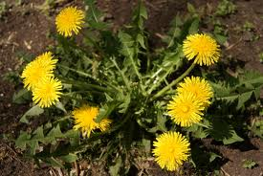
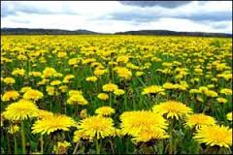
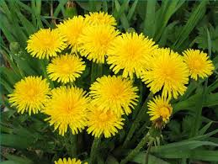
Он спешит
Одуванчик

Slide 14
С первых дней апреля
Из дубовой прели
Выглянул цветочек:
Синенький глазочек,
Зелёная одёжка,
Луковая ножка

Slide 15
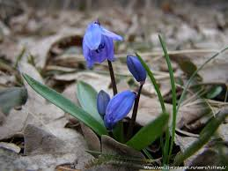
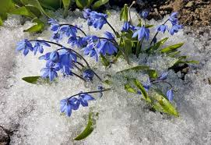
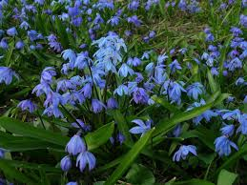
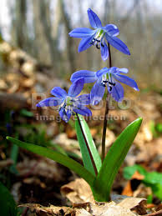
Пролеска

Slide 16
Будто снежный шар бела,
По весне она цвела,
Нежный запах источала
А когда пора настала,
Разом сделалась она,
Вся от ягоды черна.

Slide 17
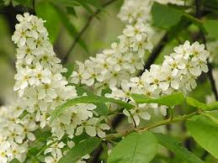
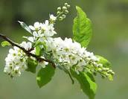
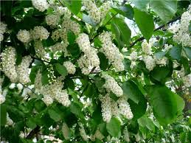
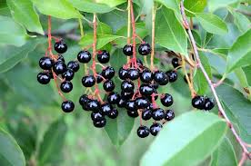
.
Черемуха

Slide 18
Смотрит солнышко – росток.
Не травинка, не листок:
Появился самый первый,
Желтый маленький цветок

Slide 19
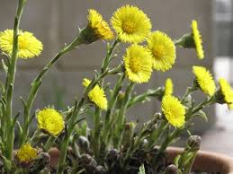
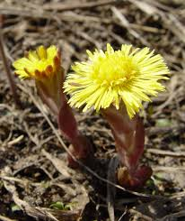
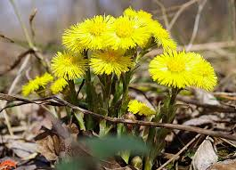
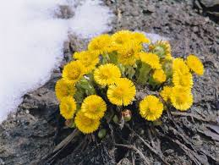
Мать и мачеха

Slide 20
Поздоровался с весной
Наш цветочек золотой.
На лютик он похожий,
Ах, какой пригожий.

Slide 21
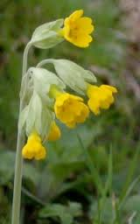
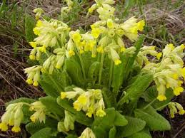
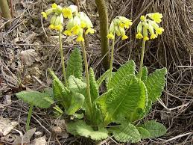
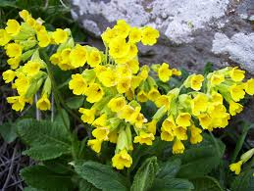
Первоцвет

Slide 22
Над кустами гул стоит,
Здесь для пчёлок стол накрыт:
Ароматом целый день
Манит нежная…

Slide 23
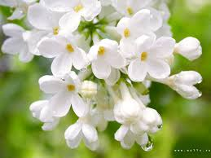
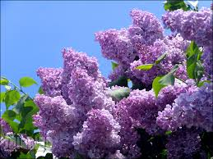
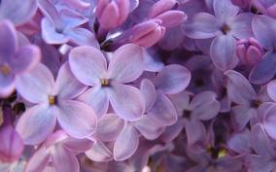
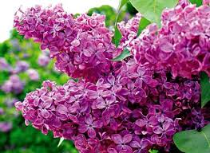
Над кустами
Сирень

